Slide 1
HälsoSAMS – stöd för samverkan gällande placerade barn och ungas hälsa
För socialtjänsten, hälso- och sjukvården och tandvården

Slide 2
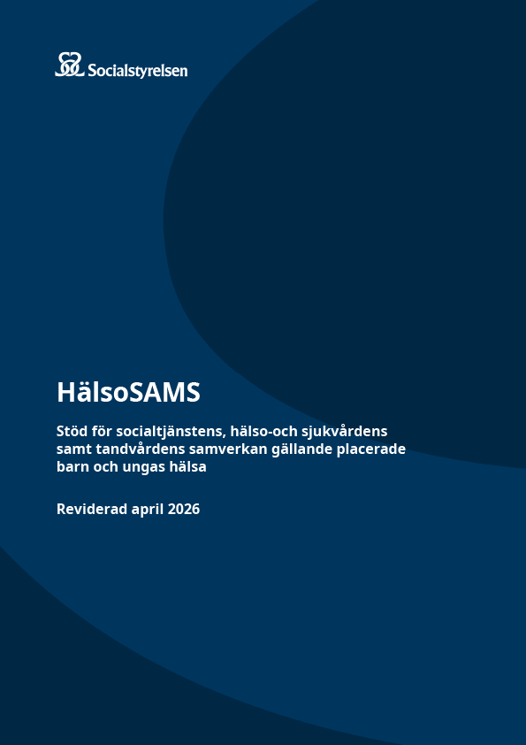
Vad är HälsoSAMS?
Ett samverkanstöd för socialtjänsten, hälso- och sjukvården och tandvården.
Syftet med stödet är att stärka placerade barn och ungas förutsättningar att få:
en god fysisk, psykisk och oral hälsa,
likvärdig god hälso- och sjukvård efter behov samt
lika god och regelbunden tandvård som alla barn.

Slide 3

Tillsammans stärker vi placerade barns och ungas rätt till god hälsa
Socialtjänsten, hälso- och sjukvården och tandvården behöver samverka för att se till att placerade barn och unga får samma tillgång till hälso- och sjukvård och tandvård som alla barn och unga.
Det är ett gemensamt ansvar utifrån gällande regelverk för att de ska få en god hälsa.

Slide 4
Varje placerade barns och ungas hälsa behöver uppmärksammas kontinuerligt under hela placeringen, oavsett placeringsform, därför att…

Slide 5

...de har betydligt fler hälsoproblem än jämnåriga
Bland annat högre förekomst av:
psykisk ohälsa
sämre munhälsa
lägre vaccinationstäckning

Slide 6
De har ofta även…
saknat relevanta vårdkontakter under sin uppväxt.
inte fått ta del av den generella hälsovård, exempelvis vaccinationer och hälsokontroller.
En bidragande orsak till detta är att placerade barn och unga flyttar oftare än andra barn, både när de är placerade och under perioder då de inte är placerade.

Slide 7
Vilket stöd ger HälsoSAMS?

Slide 8
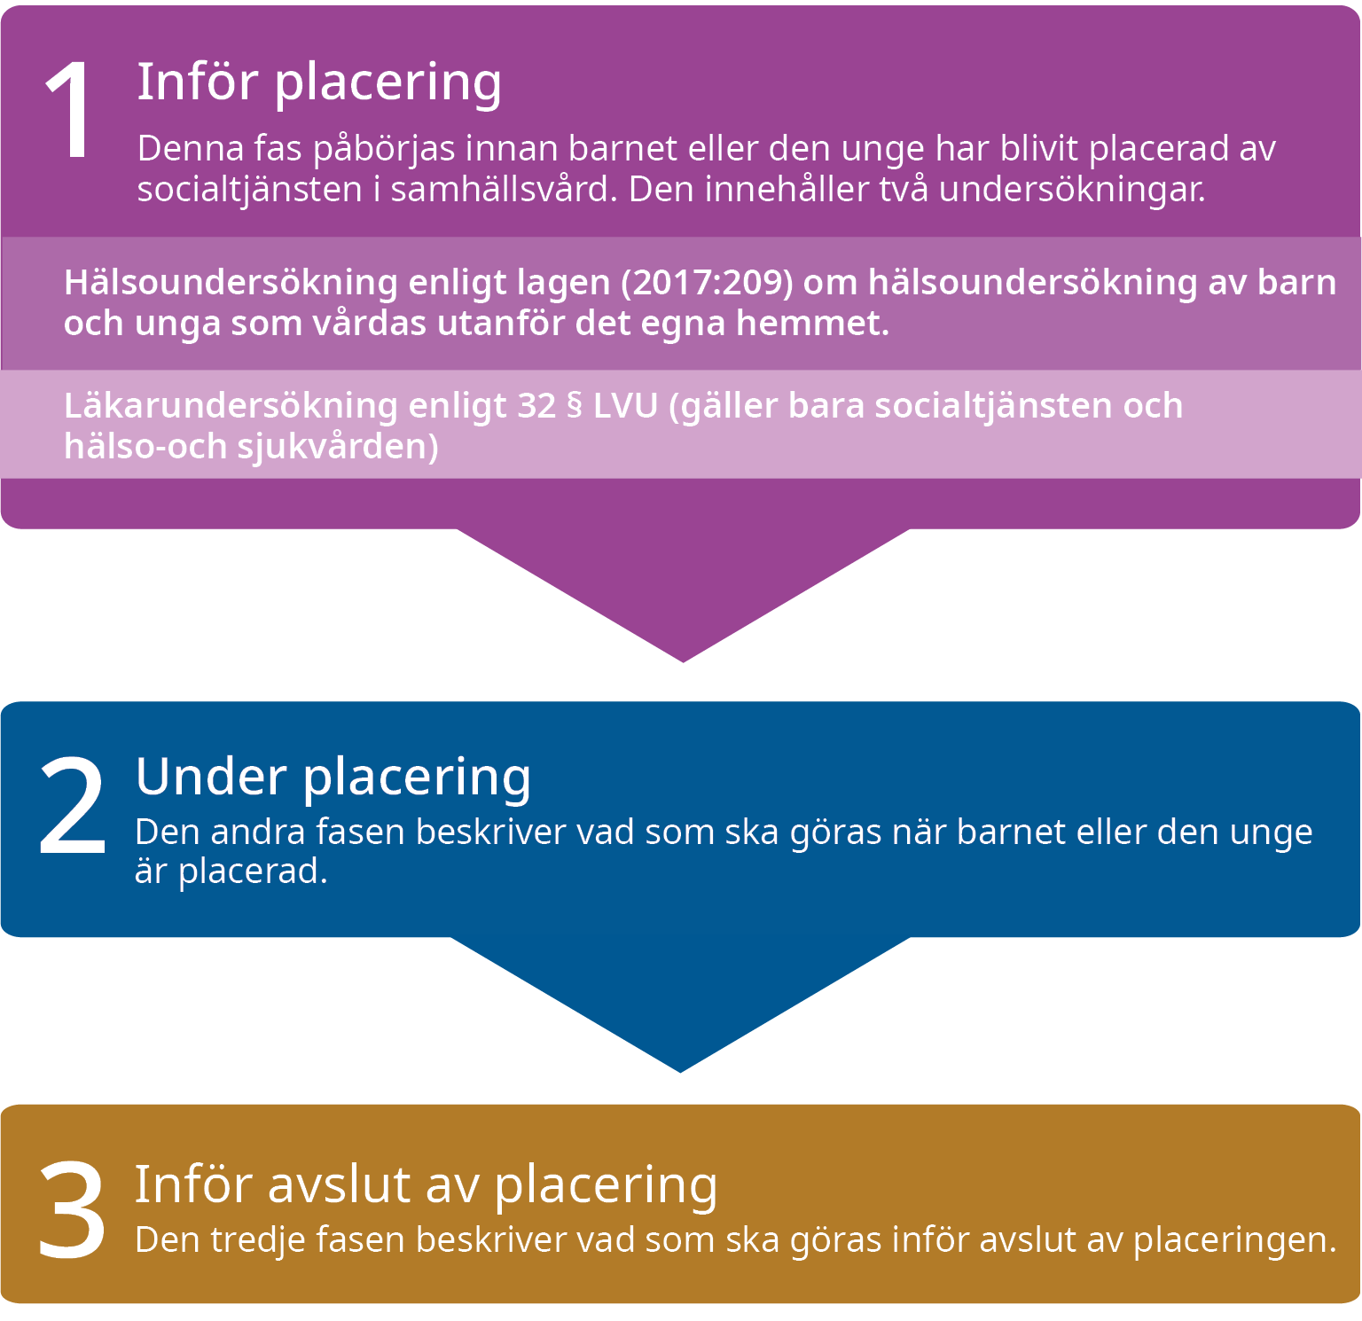
HälsoSAMS består av tre faser
Innehåller bland annat steg för hälsoundersökning enligt lagen (2017:209) om hälsoundersökning av barn och unga som vårdas utanför det egna hemmet.
Steg för läkarundersökning enligt 32 § LVU (gäller inte tandvården).

Slide 9
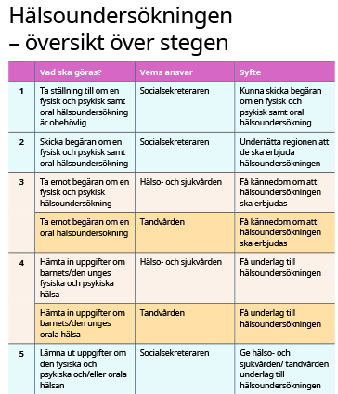
Varje fas innehåller olika steg
Detta är en översikt över stegen för hälsoundersökning enligt lagen (2017:209) om hälsoundersökning av barn och unga som vårdas utanför det egna hemmet.

Slide 10
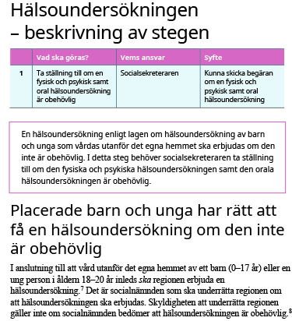
För varje steg finns förklarande texter
De beskriver vad som ska göras, vems ansvar det är och syftet.
Texterna utgår från gällande regelverk.
De tydliggör roller och ansvar.

Slide 11
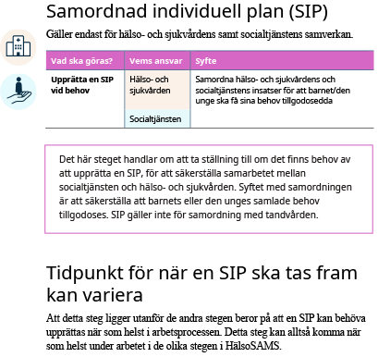
SIP (Samordnad individuell plan)
Gäller socialtjänsten och hälso- och sjukvården.

Slide 12
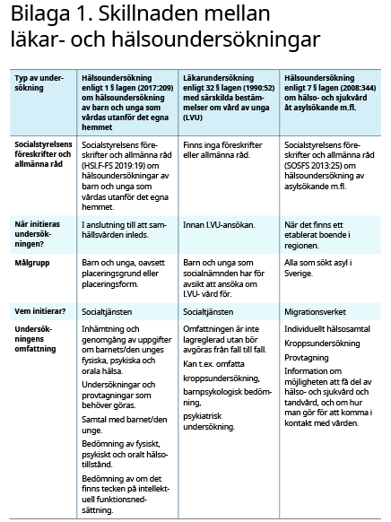
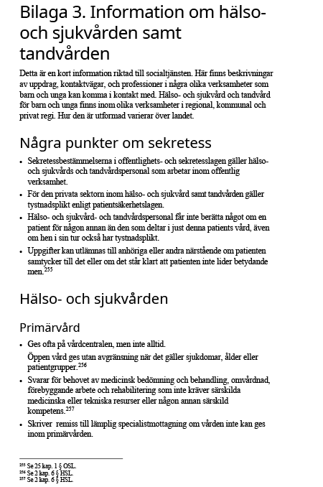
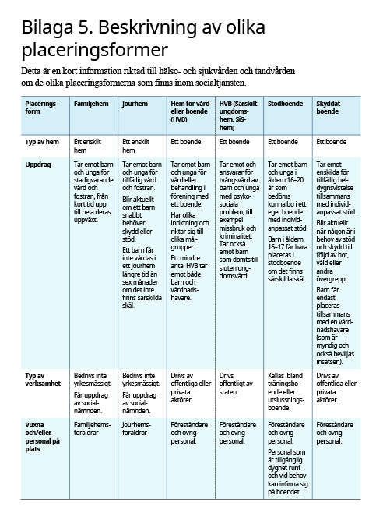
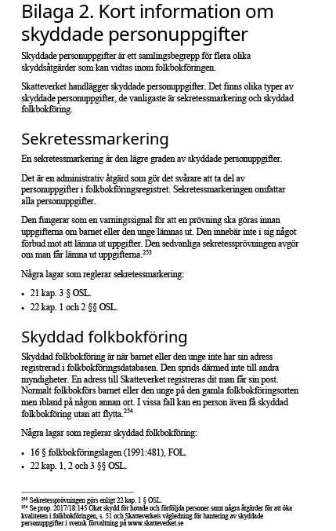
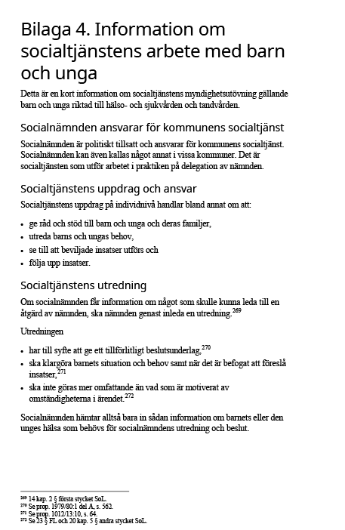
HälsoSAMS innehåller fem bilagor
De är till för att underlätta samverkan.

Slide 13

HälsoSAMS finns att ladda ner gratis på:
www.socialstyrelsen.se
www.kunskapsguiden.se

